Slide 1
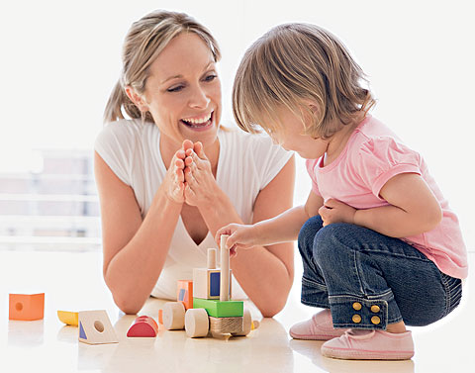
Жас мамандардың педагогикалық қызметке бейімдеуге арналған сауалнама қорытындысы.
Мақсаты: Жас мамандардың педагогикалық қызметке дайындығы мен бейімділігін анықтау.
Дайындаған: педагог – психолог Ашабекова А.Н.
2017– 2018 жыл

Slide 2
№ 4 Екінші кіші “Көңілді шарлар” тобының тәрбиешісі: Альдешева Қарлыға Балтабаевна

Slide 3
№6 Средняя группа “Бабочка” воспитатель: Досанбаева Камелия Хамидовна

Slide 4
№1 Кіші “Балапан” тобының тәрбиешісі: Адаева Ақмарал Нұртайқызы.

Slide 5
№1 Кіші “Балапан” тобының тәрбиешісі: Сүйінғалиева Гүлжамал Өтегенқызы

Slide 6
Саз жетекшісі: Исағалиева Венера Амантаевна

Slide 7

Жас мамандар сіздерге рахмет !

